Slide 1
PHÒNG GIÁO DỤC VÀ ĐÀO TẠO QUẬN LONG BIÊN
TRƯỜNG MẦM NON HOA SỮA
HOẠT ĐỘNG KHÁM PHÁ
Đề tài: Một số con vật sống trong rừng
Lứa tuổi: (4- 5 tuổi)
Giáo viên: Lê Thị Vân Anh

Slide 2
I. Mục đích – Yêu cầu
1. Kiến thức:
Trẻ biết tên gọi một số động vật sống trong rừng.
Trẻ biết tên từng bộ phận.
Trẻ biết tập tính của các con vật.
2. Kỹ năng:
Trẻ có kĩ năng thảo luận nhóm và trả lời câu hỏi của cô to, rõ.
Trẻ có kĩ năng quan sát, phân tích và so sánh.
3. Thái độ:
- Trẻ hứng thú với buổi học.
- Trẻ biết yêu và bảo vệ các các con vật.
II. Chuẩn bị
Giáo án điện tử
Lô tô các con vật để trẻ chơi trò chơi

Slide 4
Hát: Đố bạn

Slide 6
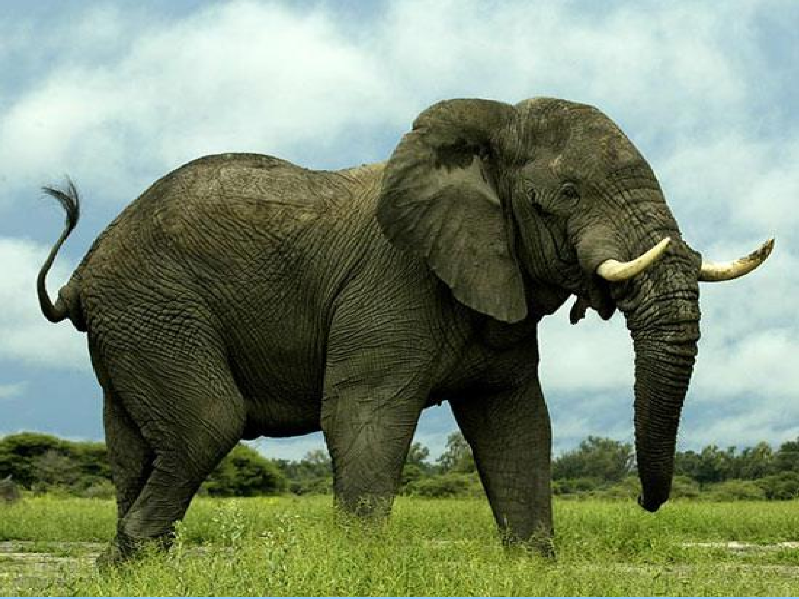

Slide 7
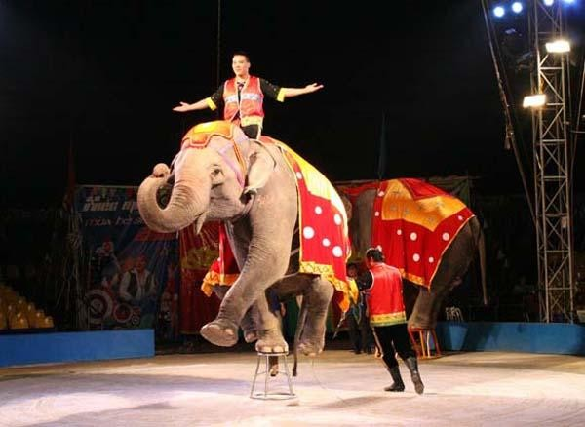
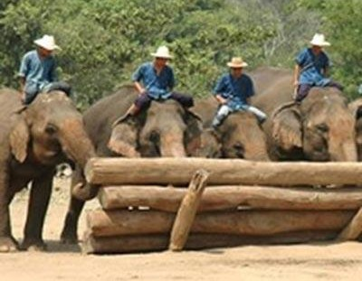
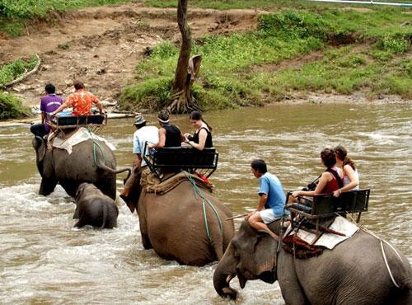

Slide 8
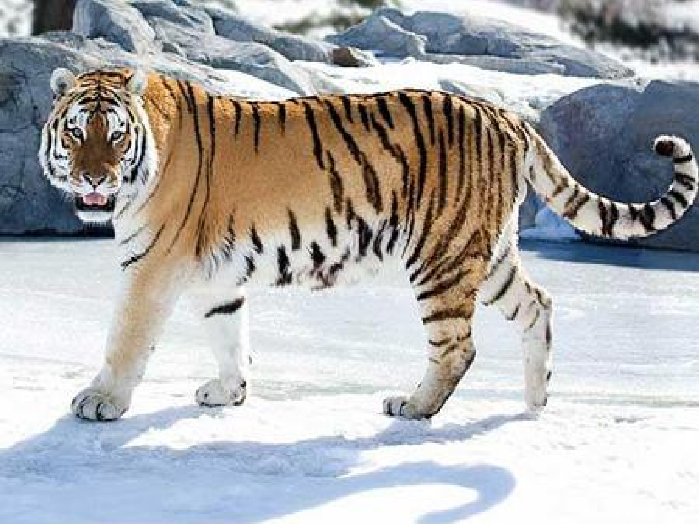

Slide 9
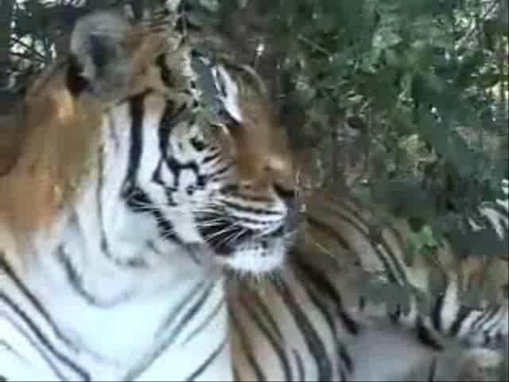

Slide 10
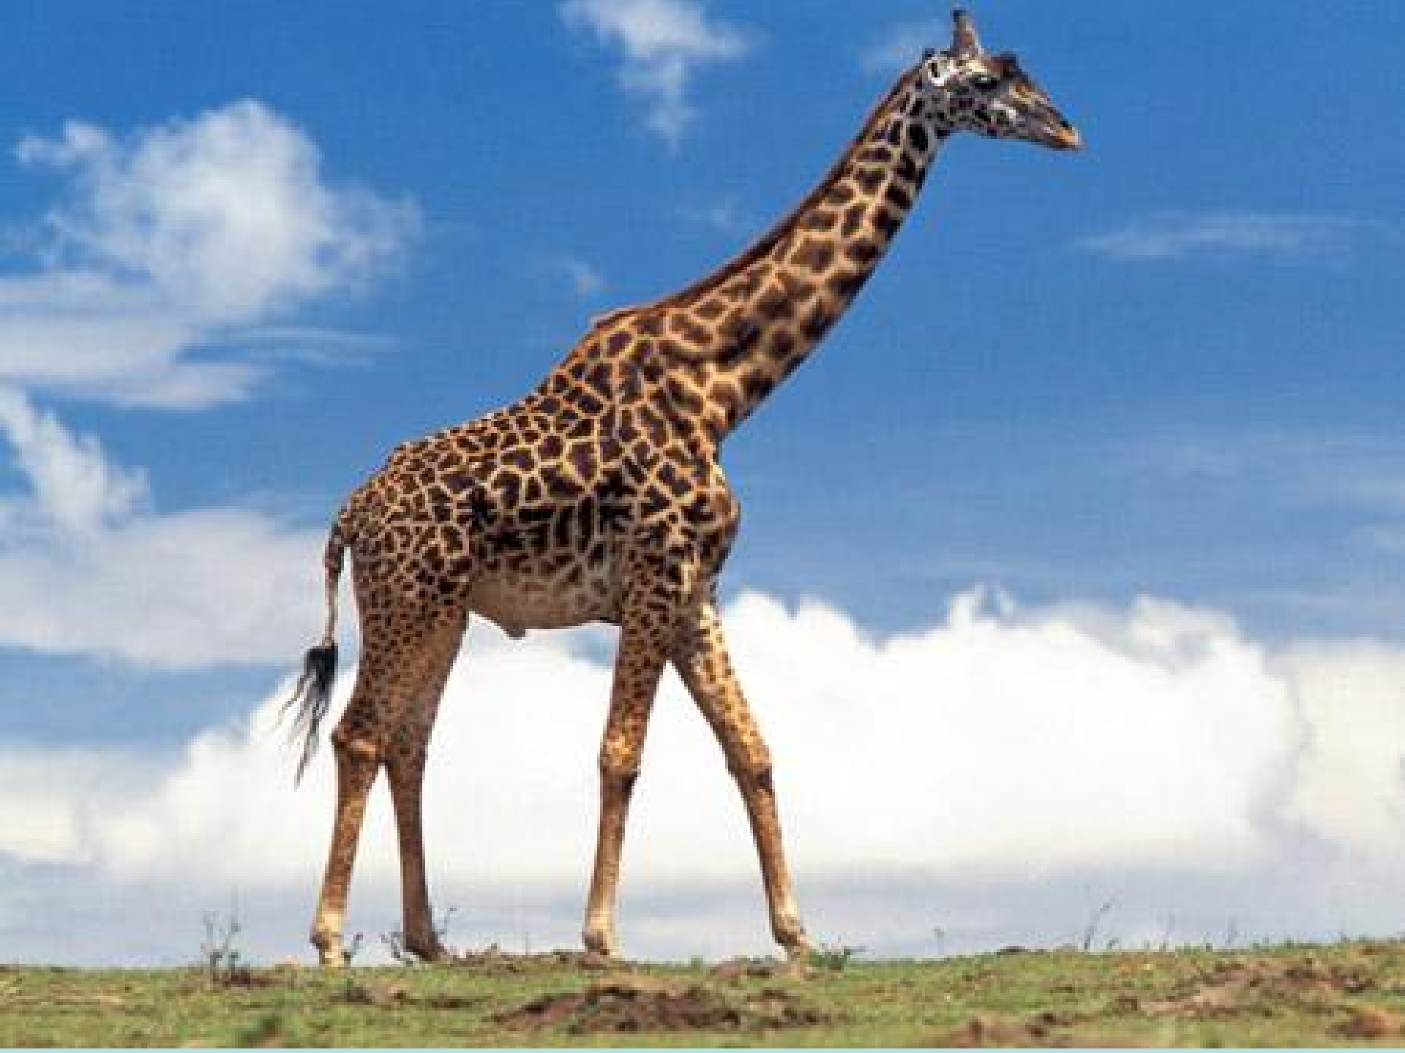

Slide 11
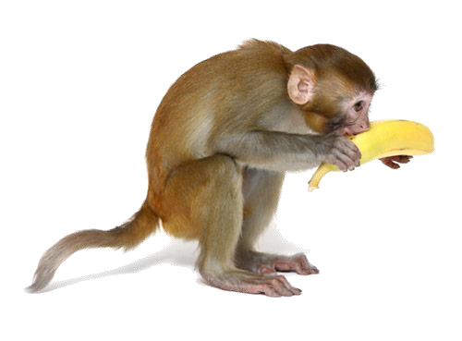

Slide 12
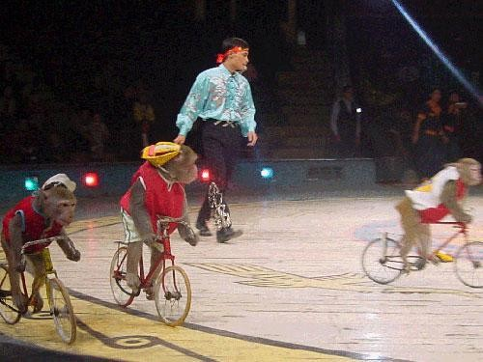
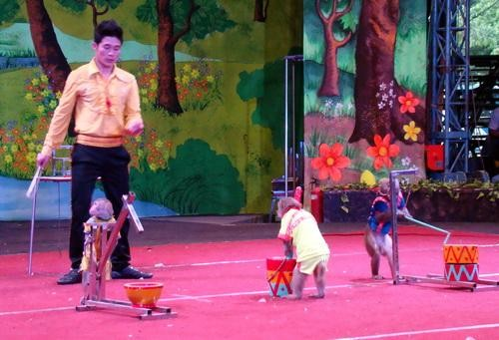

Slide 14
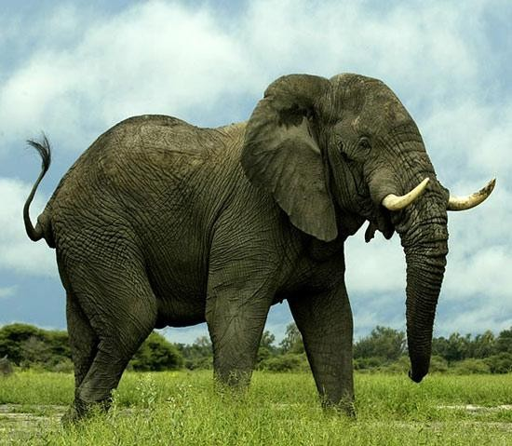
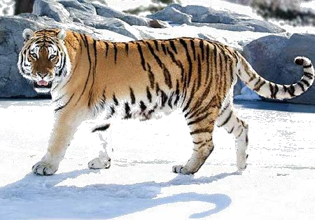

Slide 15
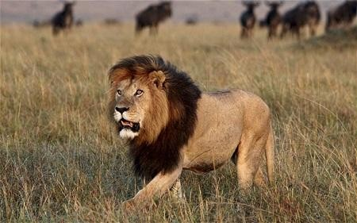
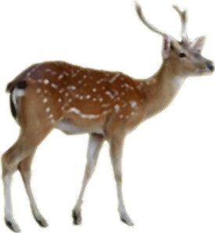
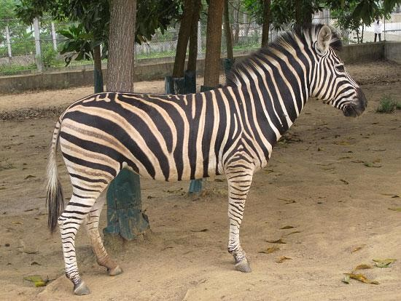
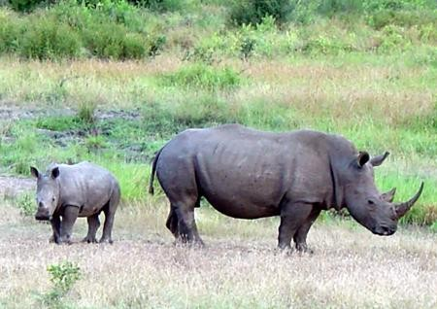

Slide 17
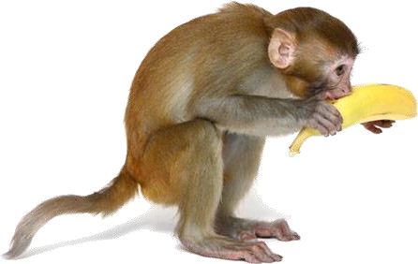
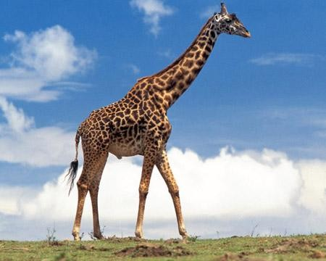
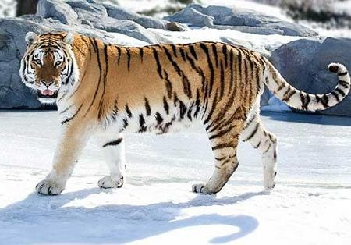

Slide 19
